Slide 1

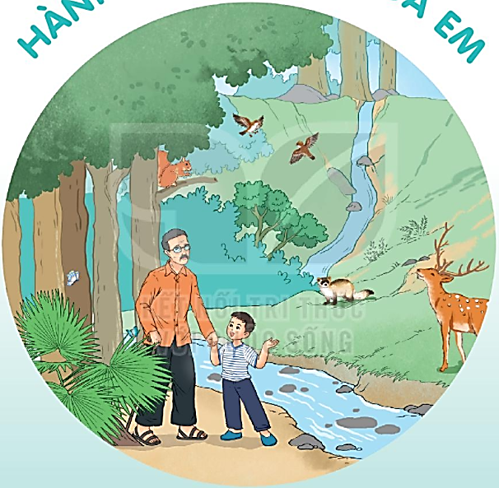
HÀNH TINH XANH CỦA EM

Slide 2

TRẢ LỜI CÂU HỎI
2. Kết hợp từ ở cột A với từ ở cột B
A |  | B
đàn cò bạch |  | gật gù ca hát
chú bói cá |  | hạ cánh reo mừng
bầy chim cu |  | đứng im như tượng đá
chú ếch |  | đỗ xuống rồi bay lên
bác bồ nông |  | ì ộp vang lừng

Slide 3

TRẢ LỜI CÂU HỎI
3. Câu thơ nào thể hiện niềm vui của tre khi được đón khách
Bờ tre quanh hồ
Suốt ngày đón khách
Một đàn cò bạch
Hạ cánh reo mừng
Tre chợt tưng bừng
Nở đầy hoa trắng

Slide 4

Luyện tập
1. Tìm trong bài các thể hiện niềm vui của các con vật khi đến bờ tre
Đến chơi im lặng
Có bác bồ nông
Đứng nhìn mênh mông
Im như tượng đá.
Một chú bói cá
Đỗ xuống cành mềm
Chú vụt bay lên
Đậu vào chỗ cũ.
Bờ tre quanh hồ
Suốt ngày đón khách
Một đàn cò bạch
Hạ cánh reo mừng
Tre chợt tưng bừng
Nở đầy hoa trắng

Slide 5


Luyện tập
1. Tìm trong bài các thể hiện niềm vui của các con vật khi đến bờ tre
Ghé chơi đông đủ
Cả toán chim cu
Ca hát gật gù:
“Ồ, tre rất mát!”.
Khách còn chú ếch
Ì ộp vang lừng
Gọi sao tưng bừng
Lúc ngày vừa tắt
(Võ Quảng)

Slide 6


BỜ TRE ĐÓN KHÁCH
BÀI 12
BÀI 12
TIẾT 3
VIẾT

Slide 7
Bờ tre đón khách
1. Nghe – viết:
Bờ tre quanh hồ
Suốt ngày đón khách
Một đàn cò bạch
Hạ cánh reo mừng
Tre chợt tưng bừng
Nở đầy hoa trắng
Đến chơi im lặng
Có bác bồ nông
Đứng nhìn mênh mông
Im như tượng đá.
Một chú bói cá
Đỗ xuống cành mềm
Chú vụt bay lên
Đậu vào chỗ cũ.

Slide 8
Các từ dễ viết sai
quanh
reo mừng
hoa trắng
tượng đá
đỗ xuống

Slide 9

VIẾT BÀI
Học sinh viết bài vào vở ô li

Slide 10
2. Chọn d hoặc gi thay cho ô vuông.
Cây d ừa xanh tỏa nhiều tàu
Dang tay đón gi ó gật đầu gọi trăng.
d
D
gi
3. Chọn iu hoặc ưu thay cho ô vuông.
Xe c ứu hỏa chạy như bay đến nơi có đám cháy.
Chim hót r íu rít trong vòm cây.
Cây bưởi nhà em quả sai tr ĩu cành.
ứu
íu
ĩu

Slide 11
2. Chọn d hoặc gi thay cho ô vuông.
Cây d ừa xanh tỏa nhiều tàu
Dang tay đón gi ó gật đầu gọi trăng.
d
D
gi
3. Chọn ươc hoặc ươt thay cho ô vuông.
Hoa thược d ược nở rực rỡ trong vườn.
Những hàng liễu rủ th ướt tha bên hồ.
N ước ngập mênh mông.
ược
ướt
ước

Slide 12

BỜ TRE ĐÓN KHÁCH
BÀI 12
BÀI 12
TIẾT 4
LUYỆN TỪ VÀ CÂU

Slide 13

1. Xếp từ vào nhóm thích hợp
Từ chỉ con vật
Từ chỉ bộ phận con vật
đầu
dê
cổ
bò
chân
lợn
đuôi
cánh
mắt
mỏ
gà
vịt

Slide 14
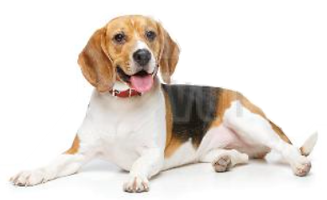
2. Tìm từ ngữ chỉ đặc điểm (bộ lông, đôi mắt, cặp sừng,…) của từng con vật trong hình.
Mắt
Tai
Mũi

Slide 15
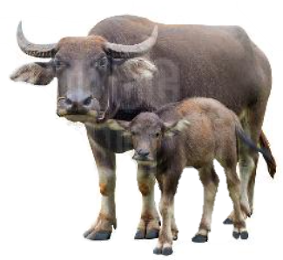
2. Tìm từ ngữ chỉ đặc điểm (bộ lông, đôi mắt, cặp sừng,…) của từng con vật trong hình.
Sừng
lông
chân

Slide 16
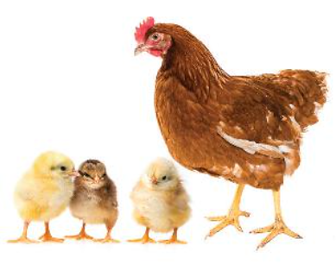
2. Tìm từ ngữ chỉ đặc điểm (bộ lông, đôi mắt, cặp sừng,…) của từng con vật trong hình.
lông
mỏ
mào
móng

Slide 17
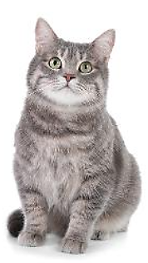
2. Tìm từ ngữ chỉ đặc điểm (bộ lông, đôi mắt, cặp sừng,…) của từng con vật trong hình.
lông
mắt
tai
ria
chân

Slide 18

BỜ TRE ĐÓN KHÁCH
BÀI 12
BÀI 12
TIẾT 5 – 6
LUYỆN VIẾT ĐOẠN

Slide 19
1. Đọc đoạn văn sau và kể lại các hoạt động của nhà gấu vào mùa xuân, mùa thu và mùa đông.
Nhà gấu ở trong rừng
Nhà gấu ở trong rừng. Mùa xuân, cả nhà gấu kéo nhau đi bẻ măng và uống mật ong. Mùa thu, gấu đi nhặt quả hạt dẻ. Gấu bố, gấu mẹ, gấy con cùng béo rung rinh, bước đi lặc lè, lặc lè. Béo đến nỗi khii mùa đông tới, suốt ba tháng rét, cả nhà gấu đứng tránh gió trong gốc cây, không cần đi kiếm ăn, chỉ mút hai bàn chân mỡ cũng đủ no.
(Tô Hoài)

Slide 20
2. Viết 3 – 5 câu kể lại hoạt động của một con vật mà em quan sát được.
GỢI Ý
Em muốn kể con vật nào?
Em đã được quan sát kĩ con vật đó ở đâu? Khi nào?
Kể lại những hoạt động của con vật đó.
Nêu nhân xét của em về con vật đó.

Slide 21
ĐỌC MỞ RỘNG
Mang đến lớp sách, báo viết về một loài vật nuôi trong nhà.
Cùng đọc với các bạn và trao đổi một số thông tin về loài vật đó.
Tên loài vật đó là gì ?
Loài vật đó ăn gì ?
Đặc điểm nào khiến em nhớ nhất về loài vật đó?

